Slide 1




Slide 2


Ihre Idee
pof 2001
Erlebnisorientierte Touristik in Grenzbereichen.
Konkret: Tauchfahrten in dem ehemaligen Sowjetischen U-Boothafen von Murmansk (Russland).

Slide 3
Unsere Idee
pof 2001
multimediale 3D Präsentation im Internet unter dem Namen „SubVision“.
Ihre Kunden werden sich in einer lebendigen Unterwasserwelt frei bewegen, sich dort Informationen beschaffen und die Reise buchen können.
Kundenbindung durch Computerspiel-Charakter
Die Internetpräsentation ist durch Product-Placing und Werbe-Banner selbstfinanzierend.

Slide 4
Unsere Realisierung - Inhaltlich
pof 2001
Homepage
  Ansprechende Gestaltung im U-Boot-Stil
  Informativ
  Übersichtlich
  Einfache Navigation
  3D-Welt
statische Elemente der 3D-Welt:
  Felsen und Felsformationen
  Pflanzen aus der Unterwasserwelt
  Fässer und Fassteile
  U-Boot- und Schiffswracks verschiedener Art
  Waffenteile und Raketenteile.

Slide 5
Unsere Realisierung - Inhaltlich
pof 2001
dynamischen Elemente:
  verschiedene U-Boote
  Torpedos
  Fische und Fischformationen.
authentische U-Boot Navigation
  vor und zurück
  Links und rechts
  hoch und runter
Szenerien
  abwechslungsreich und Interessant

Slide 6
Unsere Realisierung - Grafisch
pof 2001
Polygone der einzelnen VRML Objekte werden möglichst gering gehalten und mit geeignete Texturen belegt.
Verwendung zweidimensionale „Sprites“ die sich in die Blickrichtung des Betrachters drehen.
Dreidimensionale Objekte.
Optisch ansprechende und übersichtliche Bedienkonsole (HUD)

Slide 7
Unsere Realisierung - Akustisch
pof 2001
Aktionsgeräusche
  U-Bootantrieb als Hintergrund
  Funksprüche
  Torpedoauswurf
  Echolot
  Torpedotreffer.

Slide 8
Unsere Realisierung - Technisch
pof 2001
VRML 2.0
HTML 4
CSS
Skriptgesteuert durch JavaScript.

Slide 9
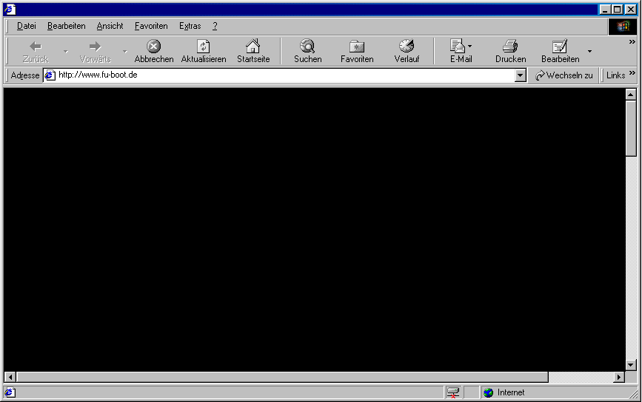

SiteMap
pof 2001
Logo von FU-Boot Tours
Login - Screen
Grober Einleitungs-Text
Werbe-Banner

Slide 10
SiteMap
pof 2001
Index
Logo von FU-Boot Tours
Was ist FU- Boot Tours
Hintergrundbild
Voraussetzungen für die VRML- Welt
Zum Online-Spiel

Slide 11
SiteMap
pof 2001
Logo von FU-Boot Tours
Motivations- Screen
Animiertes Gif (U-Boot wird über Barents-See
abgeworfen).
Scrolli mit Informationen

Slide 12
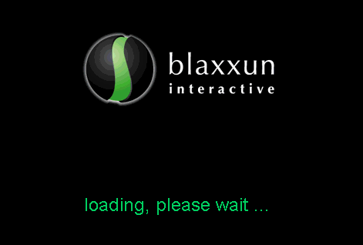
SiteMap
pof 2001
VRML- Welt

Slide 13
SiteMap
pof 2001
VRML- Welt
2 Beispiele
Welt

Slide 14
SiteMap
pof 2001
Logo von FU-Boot Tours
Information Center
Informationen
Buchung
Gutschein

Slide 15
SiteMap
pof 2001
Vielen Dank für ihre Aufmerksamkeit

